Slide 1
TITRE DE LA PRÉSENTATION
Sous titre / nom intervenant

Slide 4
AGENDA
Chapitre 1
sur deux lignes
Chapitre 2
sur deux lignes
Chapitre 3
sur deux lignes
Chapitre 4
sur deux lignes
Chapitre 4
sur deux lignes

Slide 5

TITRE DU CHAPITRE
Sous titre du chapitre

Slide 6
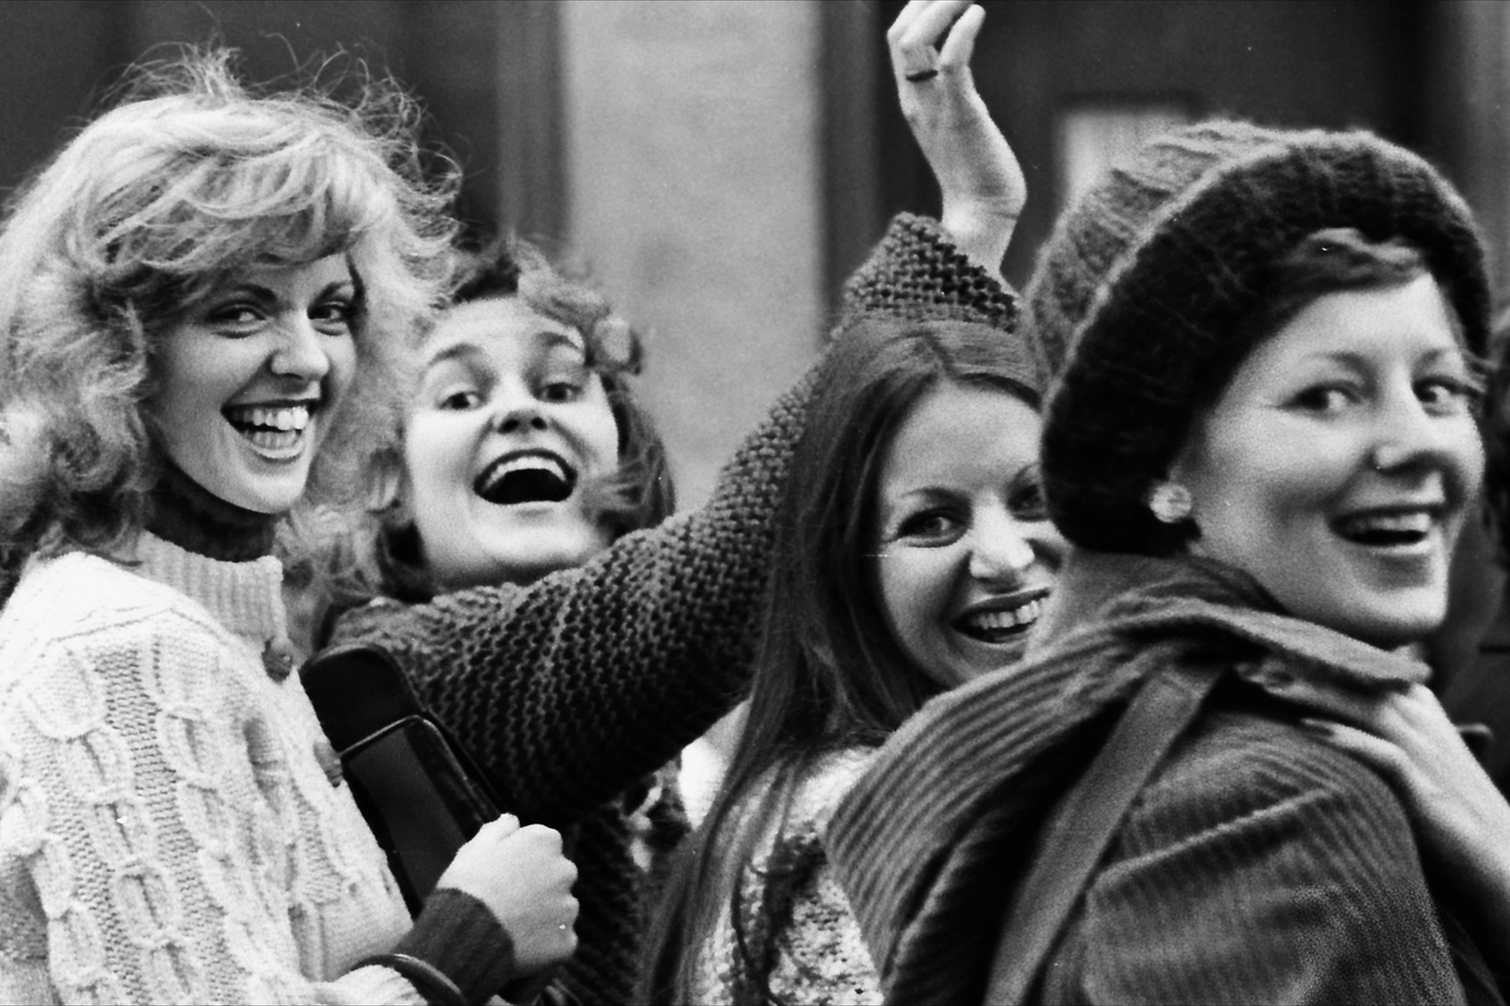
Titre de la slide sur deux lignes
Ex his quidam aeternitati se commendari posse per statuas aestimantes eas ardenter adfectant quasi plus praemii de figmentis aereis sensu carentibus adepturi, quam ex conscientia honeste recteque factorum
  Easque auro curant inbracteari, quod Acilio Glabrioni delatum est primo, cum consiliis armisque regem superasset
  Antiochum. quam autem sit pulchrum exigua haec spernentem et minima ad ascensus verae gloriae tendere longos et arduos, ut memorat vates Ascraeus
  Censorius Cato monstravit. qui interrogatus quam ob rem inter multos... statuam non haberet malo inquit ambigere bonos quam ob rem id non meruerim, quam quod est gravius cur inpetraverim mussitare.

Slide 7
Titre de la slide sur PLUSIEURS lignes

Slide 8
Titre de la slide sur PLUSIEURS lignes
50%
Ex his quidam aeternitati se commendari posse per statuas aestimantes eas ardenter adfectant quasi plus praemii de figmentis aereis sensu carentibus adepturi, quam ex conscientia honeste recteque factorum
50%
Ex his quidam aeternitati se commendari posse per statuas aestimantes eas ardenter adfectant quasi plus praemii de figmentis aereis sensu carentibus adepturi, quam ex conscientia honeste recteque factorum

Slide 9
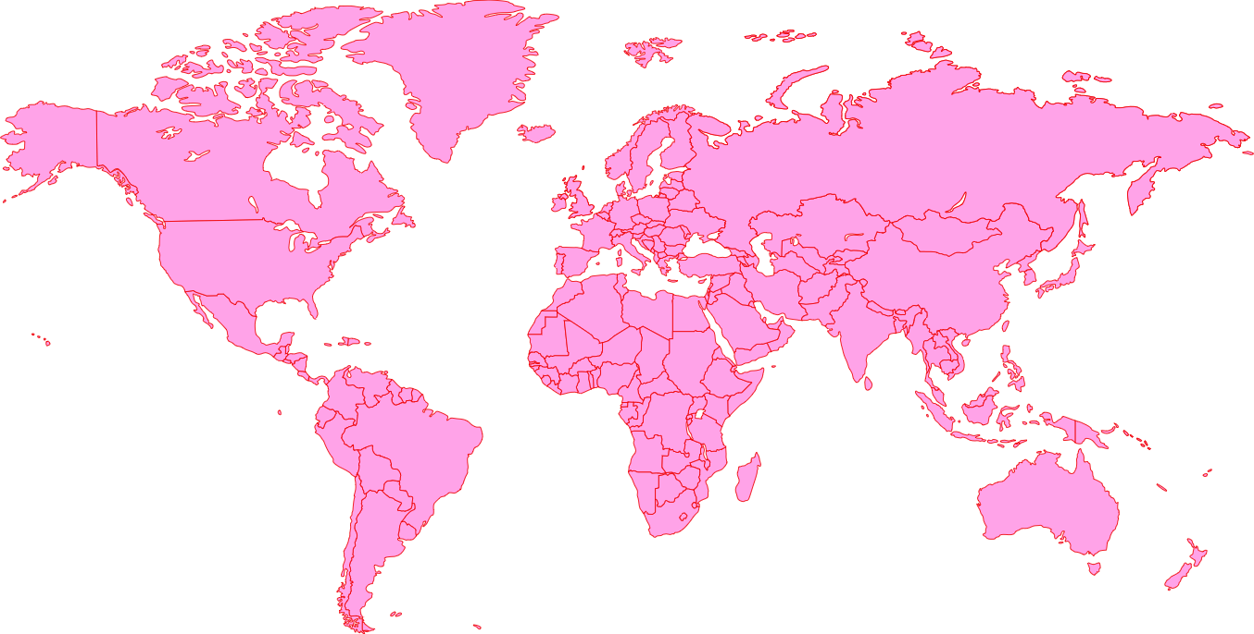
TITRE DE LA CARTE
Islande
États-Unis
France
Chine

Slide 10
TITRE
DE LA TIMELINE
1976
Ex his quidam aeternitati se commendari posse per statuas aestimantes eas ardenter adfectant quasi plus praemii de figmentis aereis sensu carentibus adepturi, quam ex conscientia honeste recteque factorum
1976
Ex his quidam aeternitati se commendari posse per statuas aestimantes eas ardenter adfectant quasi plus praemii de figmentis aereis sensu carentibus adepturi, quam ex conscientia honeste recteque factorum
1986
Ex his quidam aeternitati se commendari posse per statuas aestimantes eas ardenter adfectant quasi plus praemii de figmentis aereis sensu carentibus adepturi, quam ex conscientia honeste recteque factorum
1996
Ex his quidam aeternitati se commendari posse per statuas aestimantes eas ardenter adfectant quasi plus praemii de figmentis aereis sensu carentibus adepturi, quam ex conscientia honeste recteque factorum
2006
Ex his quidam aeternitati se commendari posse per statuas aestimantes eas ardenter adfectant quasi plus praemii de figmentis aereis sensu carentibus adepturi, quam ex conscientia honeste recteque factorum
2016
Ex his quidam aeternitati se commendari posse per statuas aestimantes eas ardenter adfectant quasi plus praemii de figmentis aereis sensu carentibus adepturi, quam ex conscientia honeste recteque factorum
2026
Ex his quidam aeternitati se commendari posse per statuas aestimantes eas ardenter adfectant quasi plus praemii de figmentis aereis sensu carentibus adepturi, quam ex conscientia honeste recteque factorum

Slide 11
Titre de la slide sur plusieurs lignes

Slide 12
SLIDE DIGITAL

Slide 13
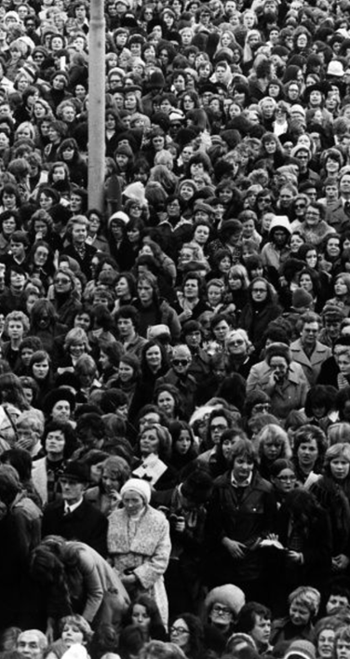

LEGENDE PHOTO

Slide 14

Q&A

Slide 15


Slide 16
TITRE DE LA PRÉSENTATION
Sous titre / nom intervenant

Slide 19
AGENDA
Chapitre 1
sur deux lignes
Chapitre 2
sur deux lignes
Chapitre 3
sur deux lignes
Chapitre 4
sur deux lignes
Chapitre 4
sur deux lignes

Slide 20
TITRE DU CHAPITRE
Sous titre du chapitre

Slide 21
Titre de la slide sur deux lignes
Ex his quidam aeternitati se commendari posse per statuas aestimantes eas ardenter adfectant quasi plus praemii de figmentis aereis sensu carentibus adepturi, quam ex conscientia honeste recteque factorum
  Easque auro curant inbracteari, quod Acilio Glabrioni delatum est primo, cum consiliis armisque regem superasset
  Antiochum. quam autem sit pulchrum exigua haec spernentem et minima ad ascensus verae gloriae tendere longos et arduos, ut memorat vates Ascraeus
  Censorius Cato monstravit. qui interrogatus quam ob rem inter multos... statuam non haberet malo inquit ambigere bonos quam ob rem id non meruerim, quam quod est gravius cur inpetraverim mussitare.

Slide 22
Titre de la slide sur PLUSIEURS lignes

Slide 23
Titre de la slide sur PLUSIEURS lignes
50%
Ex his quidam aeternitati se commendari posse per statuas aestimantes eas ardenter adfectant quasi plus praemii de figmentis aereis sensu carentibus adepturi, quam ex conscientia honeste recteque factorum
50%
Ex his quidam aeternitati se commendari posse per statuas aestimantes eas ardenter adfectant quasi plus praemii de figmentis aereis sensu carentibus adepturi, quam ex conscientia honeste recteque factorum

Slide 24

TITRE DE LA CARTE
Islande
États-Unis
France
Chine

Slide 25
TITRE
DE LA TIMELINE
1976
Ex his quidam aeternitati se commendari posse per statuas aestimantes eas ardenter adfectant quasi plus praemii de figmentis aereis sensu carentibus adepturi, quam ex conscientia honeste recteque factorum
1976
Ex his quidam aeternitati se commendari posse per statuas aestimantes eas ardenter adfectant quasi plus praemii de figmentis aereis sensu carentibus adepturi, quam ex conscientia honeste recteque factorum
1986
Ex his quidam aeternitati se commendari posse per statuas aestimantes eas ardenter adfectant quasi plus praemii de figmentis aereis sensu carentibus adepturi, quam ex conscientia honeste recteque factorum
1996
Ex his quidam aeternitati se commendari posse per statuas aestimantes eas ardenter adfectant quasi plus praemii de figmentis aereis sensu carentibus adepturi, quam ex conscientia honeste recteque factorum
2006
Ex his quidam aeternitati se commendari posse per statuas aestimantes eas ardenter adfectant quasi plus praemii de figmentis aereis sensu carentibus adepturi, quam ex conscientia honeste recteque factorum
2016
Ex his quidam aeternitati se commendari posse per statuas aestimantes eas ardenter adfectant quasi plus praemii de figmentis aereis sensu carentibus adepturi, quam ex conscientia honeste recteque factorum
2026
Ex his quidam aeternitati se commendari posse per statuas aestimantes eas ardenter adfectant quasi plus praemii de figmentis aereis sensu carentibus adepturi, quam ex conscientia honeste recteque factorum

Slide 26
Titre de la slide sur plusieurs lignes

Slide 27
SLIDE DIGITAL

Slide 28

LEGENDE PHOTO

Slide 29

Q&A

Slide 31
TITRE DE LA PRÉSENTATION
Sous titre / nom intervenant

Slide 34
AGENDA
Chapitre 1
sur deux lignes
Chapitre 2
sur deux lignes
Chapitre 3
sur deux lignes
Chapitre 4
sur deux lignes
Chapitre 4
sur deux lignes

Slide 35
TITRE DU CHAPITRE
Sous titre du chapitre

Slide 36
Titre de la slide sur deux lignes
Ex his quidam aeternitati se commendari posse per statuas aestimantes eas ardenter adfectant quasi plus praemii de figmentis aereis sensu carentibus adepturi, quam ex conscientia honeste recteque factorum
  Easque auro curant inbracteari, quod Acilio Glabrioni delatum est primo, cum consiliis armisque regem superasset
  Antiochum. quam autem sit pulchrum exigua haec spernentem et minima ad ascensus verae gloriae tendere longos et arduos, ut memorat vates Ascraeus
  Censorius Cato monstravit. qui interrogatus quam ob rem inter multos... statuam non haberet malo inquit ambigere bonos quam ob rem id non meruerim, quam quod est gravius cur inpetraverim mussitare.

Slide 37
Titre de la slide sur PLUSIEURS lignes

Slide 38
Titre de la slide sur PLUSIEURS lignes
50%
Ex his quidam aeternitati se commendari posse per statuas aestimantes eas ardenter adfectant quasi plus praemii de figmentis aereis sensu carentibus adepturi, quam ex conscientia honeste recteque factorum
50%
Ex his quidam aeternitati se commendari posse per statuas aestimantes eas ardenter adfectant quasi plus praemii de figmentis aereis sensu carentibus adepturi, quam ex conscientia honeste recteque factorum

Slide 39

TITRE DE LA CARTE
Islande
États-Unis
France
Chine

Slide 40
TITRE
DE LA TIMELINE
1976
Ex his quidam aeternitati se commendari posse per statuas aestimantes eas ardenter adfectant quasi plus praemii de figmentis aereis sensu carentibus adepturi, quam ex conscientia honeste recteque factorum
1976
Ex his quidam aeternitati se commendari posse per statuas aestimantes eas ardenter adfectant quasi plus praemii de figmentis aereis sensu carentibus adepturi, quam ex conscientia honeste recteque factorum
1986
Ex his quidam aeternitati se commendari posse per statuas aestimantes eas ardenter adfectant quasi plus praemii de figmentis aereis sensu carentibus adepturi, quam ex conscientia honeste recteque factorum
1996
Ex his quidam aeternitati se commendari posse per statuas aestimantes eas ardenter adfectant quasi plus praemii de figmentis aereis sensu carentibus adepturi, quam ex conscientia honeste recteque factorum
2006
Ex his quidam aeternitati se commendari posse per statuas aestimantes eas ardenter adfectant quasi plus praemii de figmentis aereis sensu carentibus adepturi, quam ex conscientia honeste recteque factorum
2016
Ex his quidam aeternitati se commendari posse per statuas aestimantes eas ardenter adfectant quasi plus praemii de figmentis aereis sensu carentibus adepturi, quam ex conscientia honeste recteque factorum
2026
Ex his quidam aeternitati se commendari posse per statuas aestimantes eas ardenter adfectant quasi plus praemii de figmentis aereis sensu carentibus adepturi, quam ex conscientia honeste recteque factorum

Slide 41
Titre de la slide sur plusieurs lignes

Slide 42
SLIDE DIGITAL

Slide 43

LEGENDE PHOTO

Slide 44

Q&A

Slide 46
TITRE DE LA PRÉSENTATION
Sous titre / nom intervenant

Slide 49
AGENDA
Chapitre 1
sur deux lignes
Chapitre 2
sur deux lignes
Chapitre 3
sur deux lignes
Chapitre 4
sur deux lignes
Chapitre 4
sur deux lignes

Slide 50
TITRE DU CHAPITRE
Sous titre du chapitre

Slide 51
Titre de la slide sur deux lignes
Ex his quidam aeternitati se commendari posse per statuas aestimantes eas ardenter adfectant quasi plus praemii de figmentis aereis sensu carentibus adepturi, quam ex conscientia honeste recteque factorum
  Easque auro curant inbracteari, quod Acilio Glabrioni delatum est primo, cum consiliis armisque regem superasset
  Antiochum. quam autem sit pulchrum exigua haec spernentem et minima ad ascensus verae gloriae tendere longos et arduos, ut memorat vates Ascraeus
  Censorius Cato monstravit. qui interrogatus quam ob rem inter multos... statuam non haberet malo inquit ambigere bonos quam ob rem id non meruerim, quam quod est gravius cur inpetraverim mussitare.

Slide 52
Titre de la slide sur PLUSIEURS lignes

Slide 53
Titre de la slide sur PLUSIEURS lignes
50%
Ex his quidam aeternitati se commendari posse per statuas aestimantes eas ardenter adfectant quasi plus praemii de figmentis aereis sensu carentibus adepturi, quam ex conscientia honeste recteque factorum
50%
Ex his quidam aeternitati se commendari posse per statuas aestimantes eas ardenter adfectant quasi plus praemii de figmentis aereis sensu carentibus adepturi, quam ex conscientia honeste recteque factorum

Slide 54

TITRE DE LA CARTE
Islande
États-Unis
France
Chine

Slide 55
TITRE
DE LA TIMELINE
1976
Ex his quidam aeternitati se commendari posse per statuas aestimantes eas ardenter adfectant quasi plus praemii de figmentis aereis sensu carentibus adepturi, quam ex conscientia honeste recteque factorum
1976
Ex his quidam aeternitati se commendari posse per statuas aestimantes eas ardenter adfectant quasi plus praemii de figmentis aereis sensu carentibus adepturi, quam ex conscientia honeste recteque factorum
1986
Ex his quidam aeternitati se commendari posse per statuas aestimantes eas ardenter adfectant quasi plus praemii de figmentis aereis sensu carentibus adepturi, quam ex conscientia honeste recteque factorum
1996
Ex his quidam aeternitati se commendari posse per statuas aestimantes eas ardenter adfectant quasi plus praemii de figmentis aereis sensu carentibus adepturi, quam ex conscientia honeste recteque factorum
2006
Ex his quidam aeternitati se commendari posse per statuas aestimantes eas ardenter adfectant quasi plus praemii de figmentis aereis sensu carentibus adepturi, quam ex conscientia honeste recteque factorum
2016
Ex his quidam aeternitati se commendari posse per statuas aestimantes eas ardenter adfectant quasi plus praemii de figmentis aereis sensu carentibus adepturi, quam ex conscientia honeste recteque factorum
2026
Ex his quidam aeternitati se commendari posse per statuas aestimantes eas ardenter adfectant quasi plus praemii de figmentis aereis sensu carentibus adepturi, quam ex conscientia honeste recteque factorum

Slide 56
Titre de la slide sur plusieurs lignes

Slide 57
SLIDE DIGITAL

Slide 58

LEGENDE PHOTO

Slide 59

Q&A

Slide 61
Tool box
1
2
3
4
5

